Slide 1
효과적인 네트워크 훈련
정보컴퓨터공학과 권혁동

Slide 2
검증 세트 확보
스케일 적용
벡터화

Slide 3
검증 세트 확보
딥러닝 모델을 수정할 때는 하이퍼 파라미터를 수정
일반 파라미터: bias, weight
하이퍼 파라미터: loss function
딥러닝 설계자가 선택 가능한 항목
하이퍼 파라미터 수정을 튜닝이라 칭함
테스트 세트로 튜닝을 진행할 경우, 실전 성능 하락
검증 세트가 필요

Slide 4
검증 세트 확보
기존 테스트 데이터를 6:2:2로 분리
(훈련 세트) : (검증 세트) : (테스트 세트)
모델 평가시에는 검증 세트로 평가
훈련 세트는 검증 세트에 비해 정확도가 높게 나옴
Test(60)
Val(20)
Test(20)

Slide 5
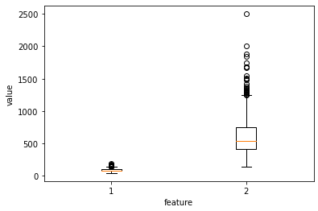
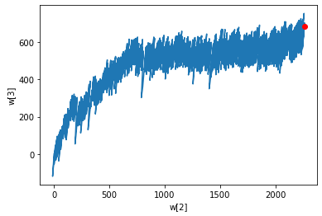
스케일 적용
스케일: 어떤 특성이 가지고 있는 값의 범위
예시의 perimeter는 100~200, area는 200~2000
두 특성의 스케일 차이가 큼
스케일을 고려하지 않을 시 모델이 불안정하게 수렴

Slide 6
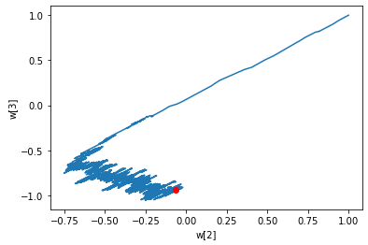

스케일 적용
스케일을 조정하여 안정적으로 훈련
표준화(standardization) 사용
$z=\frac{x−μ}{s}$
Numpy에는 표준(mean)과 표준 편차(std) 메소드 제공
표준화를 손쉽게 진행할 수 있음
train_mean = np.mean(x_train, axis=0)
train_std = np.std(x_train, axis=0)
x_train_scaled = (x_train – train_mean) / train_std

Slide 7
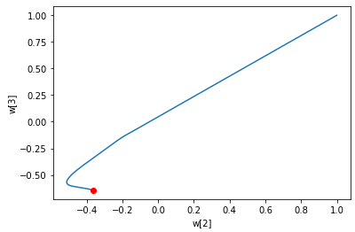
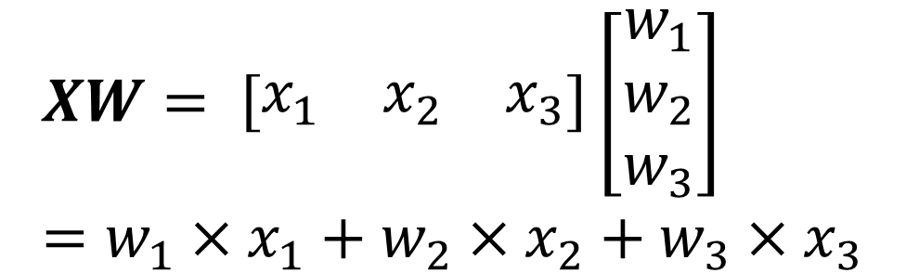
벡터화
배치 경사하강법은 학습에 매우 유리
하지만 모든 샘플을 사용하므로, 시간이 오래 걸림
학습을 벡터화하는 것으로, 빠른 속도로 학습을 가능하게 수정
벡터화를 위해 행렬 곱(dot product)을 사용
numpy의 dot 활용
$$XW= \left[\begin{matrix}x_{1} & x_{2} & x_{3}\end{matrix}\right]\left[\begin{matrix}w_{1} \\ w_{2} \\ w_{3}\end{matrix}\right]=w_{1}×x_{1}+w_{2}×x_{2}+w_{3}×x_{3}$$

